Slide 1
Quem é a IECLB?
3
LITURGIA

Slide 2
O que é o
culto cristão?
Deus age
Palavra e Sacramentos
Comunidade responde
Cânticos, orações
Serviço

Slide 3
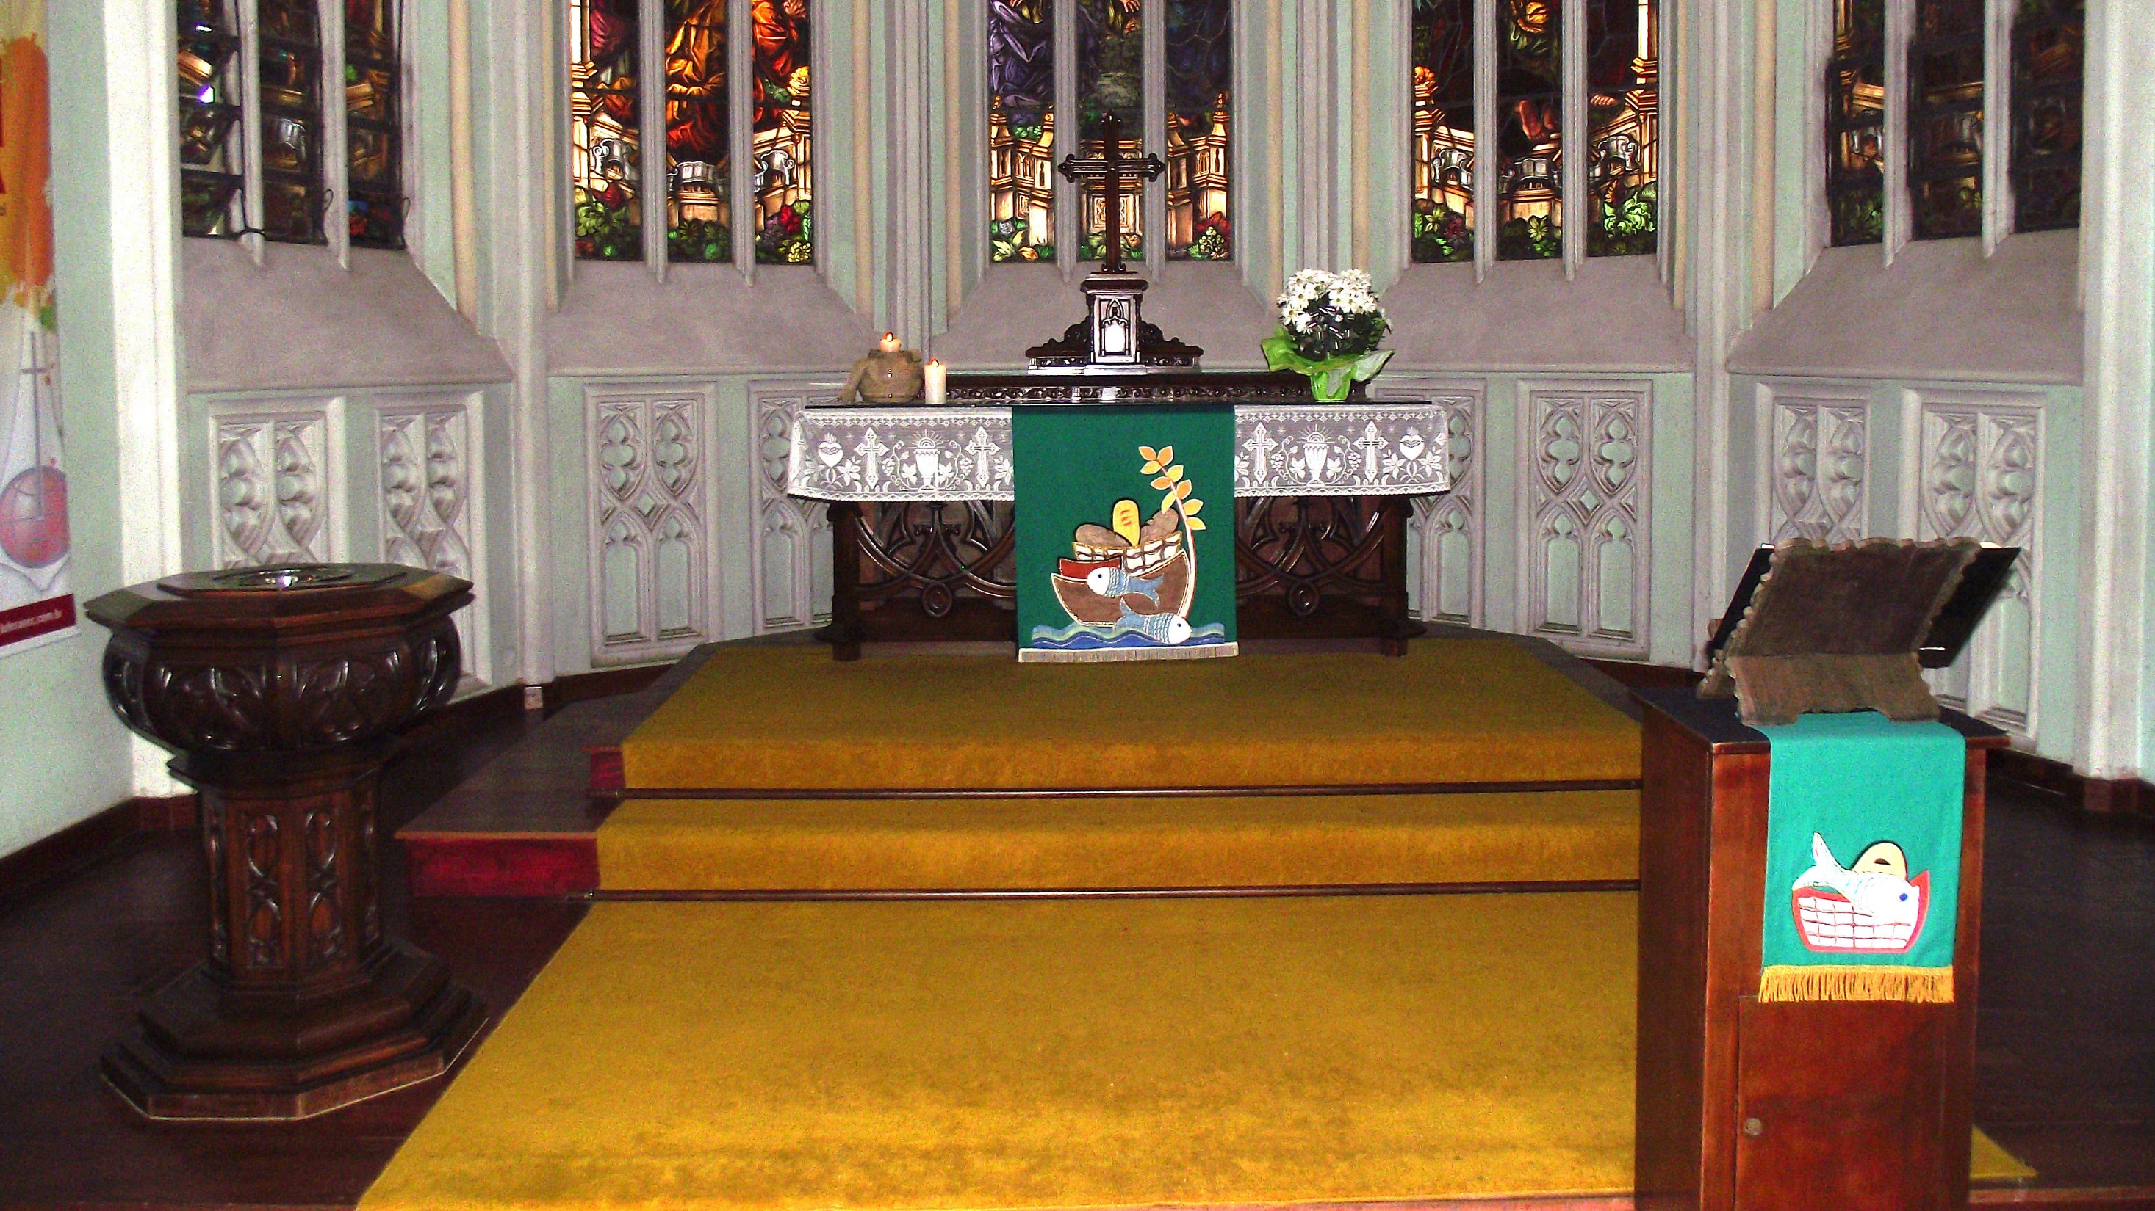
Onde é celebrado o culto?
Notes:
Foto: acervo IECLB

Slide 4
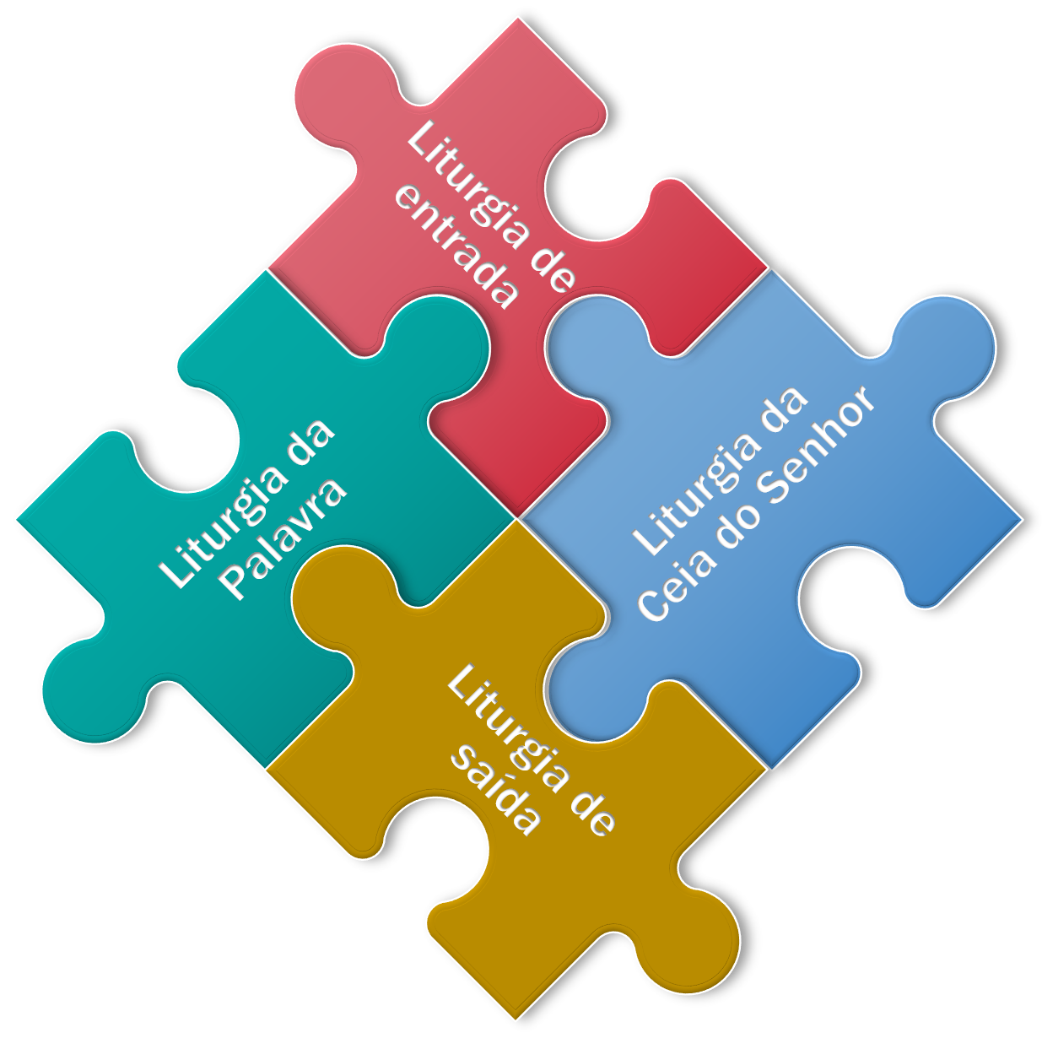
O que é liturgia?

Slide 5
Ordem de culto resumida
ENTRADA
Acolhida
Voto inicial
Confissão de pecados
e absolvição
Oração do dia
PALAVRA
Leituras bíblicas
Pregação
(Recolhimento das ofertas)
Oração geral da igreja
CEIA
Preparo da mesa
Oração eucarística
Pai-Nosso
Gesto da paz
Fração
Comunhão
SAÍDA
Avisos comunitários
Benção
Envio

Slide 6

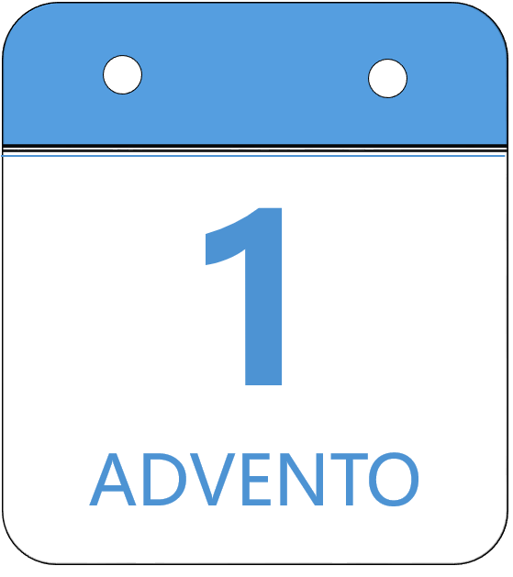
Como está organizado o ano da Igreja?
Ano civil
Ano da Igreja

Slide 7
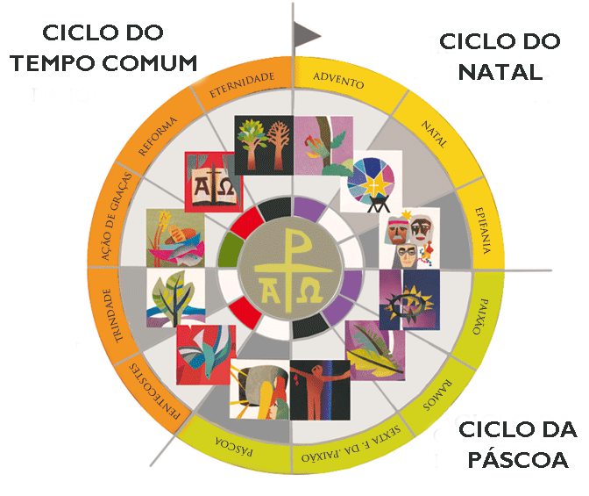
Como está organizado o ano da igreja?

Slide 8
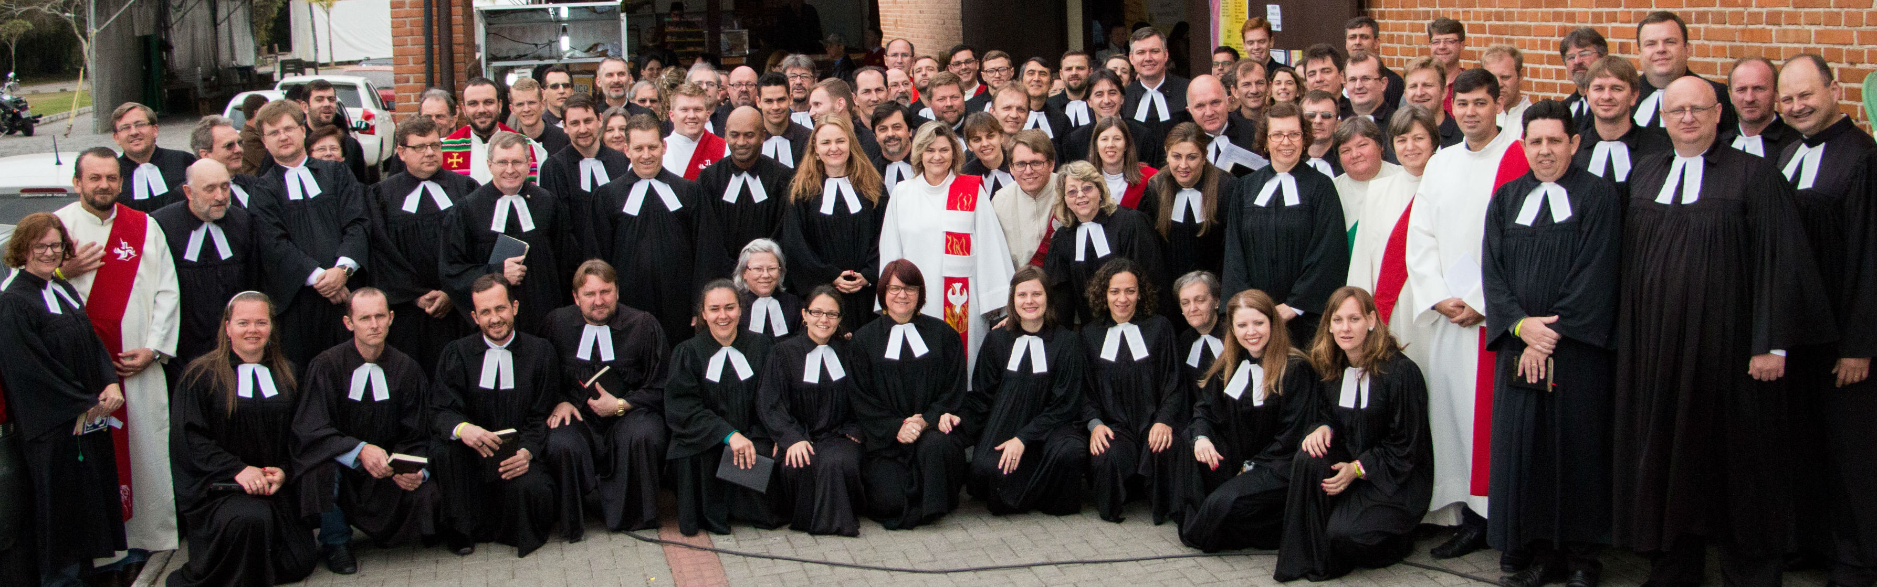
Por que vestes litúrgicas?
Notes:
Foto de Fernanda Scherer, Congrenaje em Timbó, 2016

Slide 9
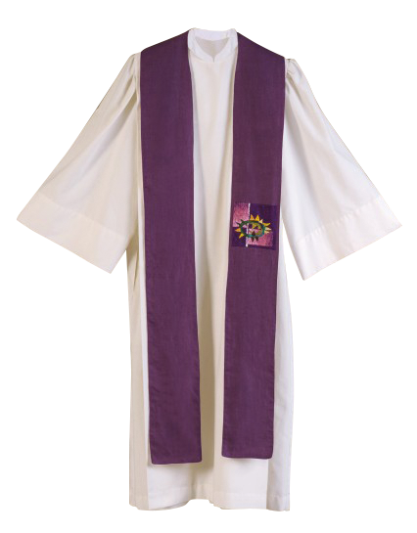
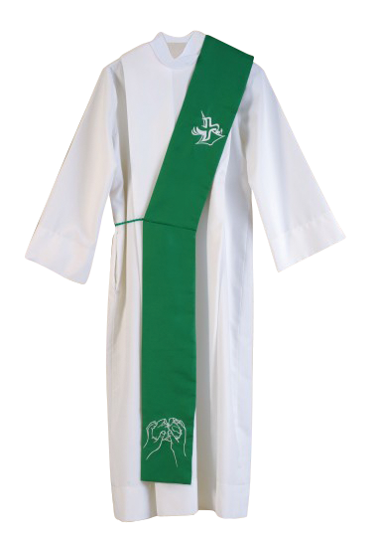
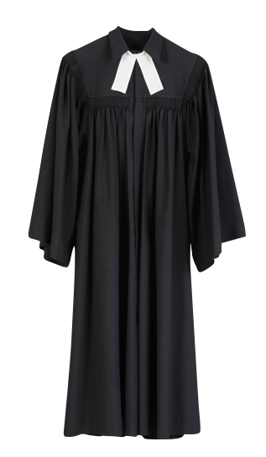
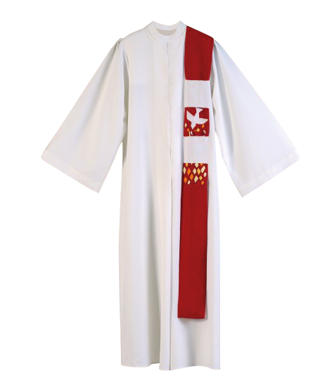
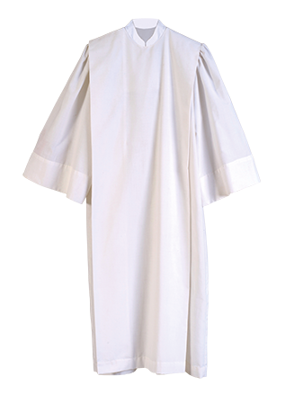

Slide 10

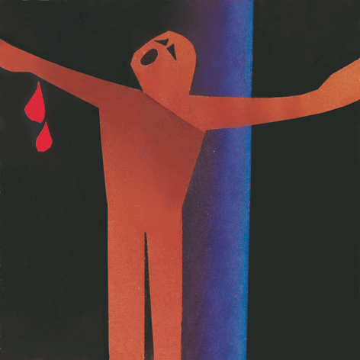
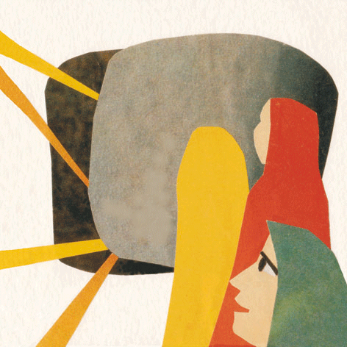


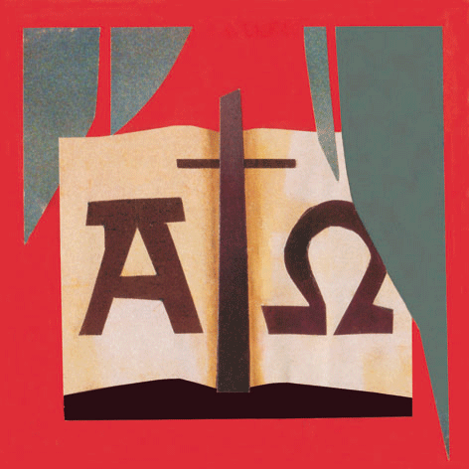
O que são paramentos?
Notes:
Imagens da Oficina de paramentos: http://www.oficina-de-paramentos.com/

Slide 11
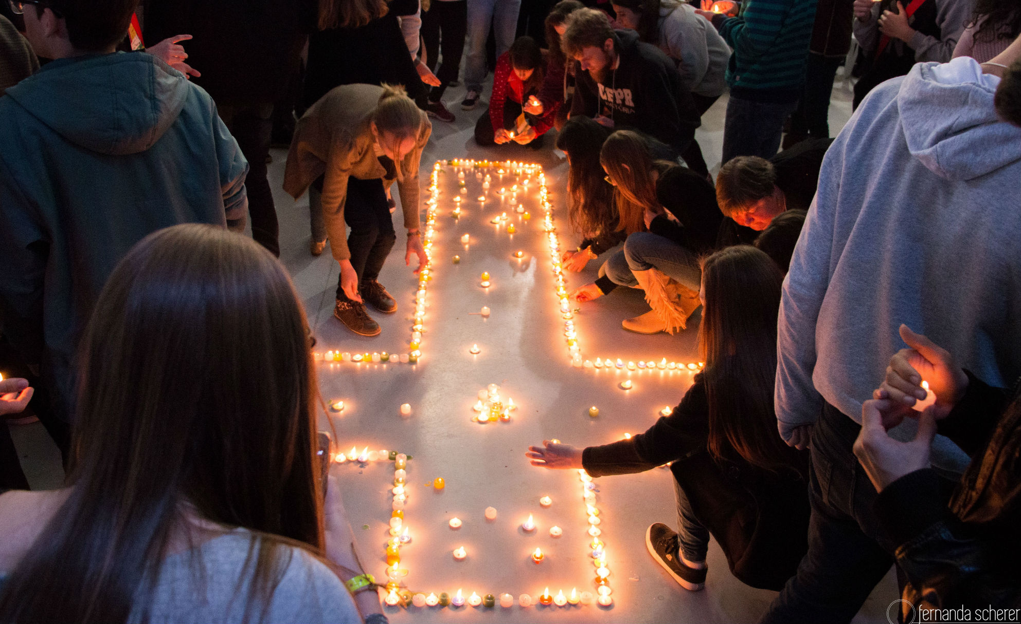
Na Igreja Luterana usam-se símbolos?
Notes:
Foto: Fernanda Scherer, 23º CONGRENAJE

Slide 12
Produção
Núcleo de Produção e Assessoria da IECLB
npa@ieclb.org.br

